Slide 1
综合训练课程项目
套装购物APP
组队：陈雪、陶辛茹、张磊、彭君辉、郭焱、李杰、马静惠

Slide 2
CONTENT 目录
01
02
03
选题背景
需求分析
研究方案
04
05
06
技术难点
预期成果
工作计划

Slide 3
Part1
选题背景

Slide 4
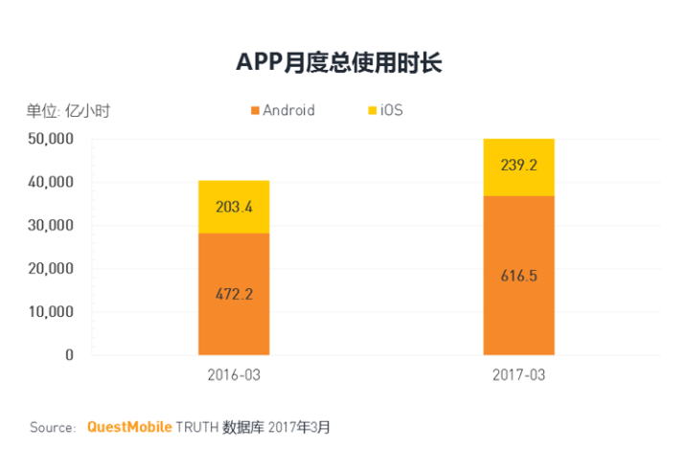
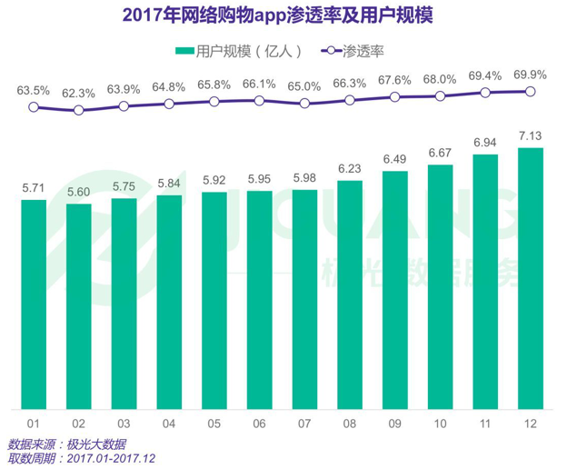
1 导购类产品
在生活节奏比较快的今天，用户在进行购物时，专注的是他们本身的需求，而不是闲逛。我们可以根据淘宝提供的数据，设计一款可以基于专业导购、服装设计师以及色彩专家的意见的导购类产品，根据用户特点、用户需求、场景特点提供套装购物。
2 APP市场
随着中国智能手机迅速普及和用户的海量增长，移动端APP层出不穷，渗透到人们生活的方方面面，用户使用频率和使用时间都不断增长，APP的功能也从粗放式向精细化、优质化转变 。不管是IOS，还是安卓用户，人们使用APP的时长也在增加。也就意味着人们对于APP的接受程度是不断增强的

Slide 5
Part2
需求分析

Slide 6
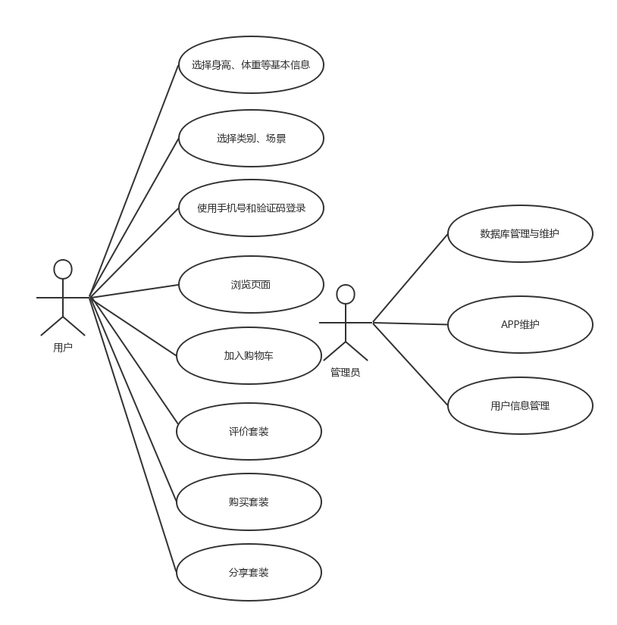
1 功能性需求

Slide 7
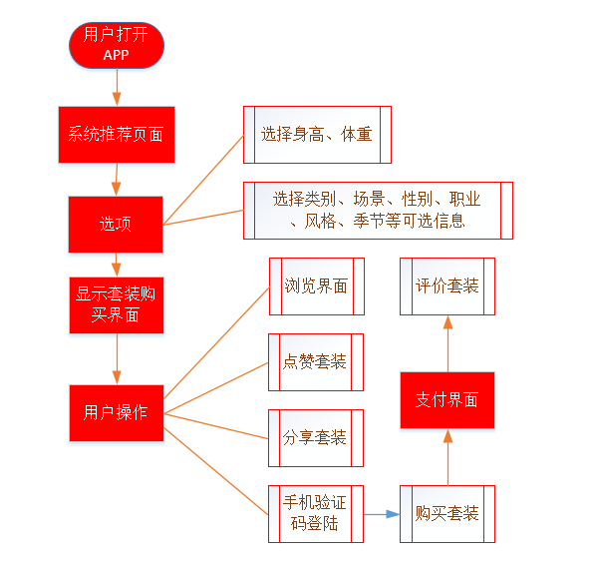
流程图

Slide 8
3 开发和运行环境
JDK
IDE
SDK
开发环境
1 JDK（Java 开发工具包）
2 Android studio + ADT(安卓开发工具)
3 Android SDK（软件开发工具包）
运行环境
Android
1 运行主体：Android操作系统手机
2 必需功能：访问网络、触屏
3 屏幕分辨率：480*800以上
4 操作系统版本：4.0以上

Slide 9
Part 3
任务分解

Slide 10
Part Three 任务分解
1 JAVA编写
3 数据库设计
5 测试验证
工具使用
控件编写
显示界面
购买界面
01
03
05
02
04
Java编写
项目集成
数据流图
ER图
系统功能模块图
程序流程图
使用不同的测试方法
2 Android设计
4 UI界面设计

Slide 11
Part 4
技术难点

Slide 12
Part Four 技术难点
UI设计
4
界面美观、用户体验
3
数据库设计
随着数据体量不断增加，数据库可能出现的问题
2
Android编写
Android控件编写
1
后台设计
java代码编写

Slide 13
Part 5
预期成果

Slide 14
Part Five 预期成果
用户通过选择的身高、体重以及其他可选信息来购买套装，用户可以对推荐的套装进行评分或者购买，购买跳转到购买页面

Slide 15
Part 6
工作计划

Slide 16
Part Six 工作计划
FOUR 四月下半月
详细设计：具体实现
FIVE 五月上半月
编码和单元测试
ONE 3月上半月
问题定义
可行性研究
需求分析
THREE 四月上半月
总体设计：
具体的解决方案
SIX 五月下半月
综合测试
TWO 3月下半月
EIGHT 六月下半月
学习java和android开发
后期维护
SEVE 六月上半月
项目完成，提交作业

Slide 17
综合训练课程项目
THANKS
组队：陈雪、陶辛茹、张磊、彭君辉、郭焱、李杰、马静惠

